Slide 1
Формирование функциональной грамотности на уроках биологии как одно из условий обучения по обновленным ФГОС СОО и ООО.
.
Выполнила:Слудникова М. В.
МОУ « Ленинская СШ»

Slide 2
Низкий уровень функциональной грамотности
Международные исследования в области образования (в частности PISA) свидетельствуют о том, что российские школьники, обладая базой предметных знаний, испытывают трудности при трансляции этих знаний в сферу их приложения в ситуациях, приближенных к жизненным реалиям. Неспособность школьниками переносить полученные знания в прикладные сферы жизни, свидетельствует о низком уровне функциональной грамотности.

Slide 3
Правительству Российской Федерации поручено обеспечить глобальную конкурентоспособность российского образования, вхождение Российской Федерации в число 10 ведущих стран мира по качеству общего образования (Указ Президента Российской Федерации № 204 от 07.05.2018: 07.05.2018 г.).
Сегодня цель формирования функциональной грамотности школьников приобрела статус государственной политики и к 2030 году поставлена задача обеспечения глобальной конкурентоспособности отечественного образования и вхождение России в число 10 ведущих стран мира по качеству общего образования.

Slide 4
Из истории
Термин «функциональная грамотность» (от греч. grammata – чтение и письмо) был предложен и введен в научный и практический оборот ЮНЕСКО в 1957 г. и предполагал совокупность умений читать и писать для использования в повседневной жизни и решения житейских проблем.

Slide 5
Новый словарь методических терминов и понятий
«ФУНКЦИОНАЛЬНАЯ ГРАМОТНОСТЬ. Способность человека вступать в отношения с внешней средой и максимально быстро адаптироваться и функционировать в ней. В отличие от элементарной грамотности как способности личности читать, понимать, составлять короткие тексты и осуществлять простейшие арифметические действия, Функциональная грамотность есть уровень знаний, умений и навыков, обеспечивающий нормальное функционирование личности в системе социальных отношений, который считается минимально необходимым для осуществления жизнедеятельности личности в конкретной культурной среде» [Азимов Э. Г., Щукин А. Н. Новый словарь методических терминов

Slide 6
Функциональная грамотность
Функциональная грамотность – Совокупность знаний и умений, позволяющих человеку успешно адаптироваться к современным условиям, умение учиться на протяжении всей жизни.
Знания и умения, необходимые для самореализации в современном обществе.

Slide 7
ФУНКЦИОНАЛЬНАЯ ГРАМОТНОСТЬ В ОБНОВЛЁННЫХ ФГОС НОО И ООО (С 1 СЕНТЯБРЯ 2022 Г.)
ФГОС подчѐркивает актуальность понятия «функциональная грамотность» и определяет, его как способность использования приобретаемых в жизни знаний, умений и навыков для решения жизненных задач в различных сферах человеческой деятельности. В федеральном компоненте государственного стандарта общего образования среди прочих направлений модернизации общего образования выделяется задача «формирования ключевых компетенций – готовности учащихся использовать усвоенные знания, умения и способы деятельности в реальной жизни для решения практических задач». Кроме того, отмечается, что одним из базовых требований к содержанию образования, на ступени основного общего образования «…является достижение выпускниками уровня функциональной грамотности, необходимой в современном обществе, как по математическому и естественнонаучному, так и социально-культурному направлениям».

Slide 8
Развитие функциональной грамотности требование современного образования

Slide 9
Функциональные качества личности
1 Инициативность
2. Находить нестандартные решения
3. Способность творчески мыслить
4. Выбирать профессиональный путь
5. Готовность обучаться в течение всей жизни

Slide 10
Функциональная грамотность, согласно методологии PISA (Programmefor International Students Assessment), представляет собой способности применять знания, полученные в ходе обучения, для решения различных учебных и практических задач .
Функциональная грамотность включает в себя несколько компонентов:
математическую грамотность,
естественно - научную грамотность, читательскую грамотность,
финансовую грамотность, глобальные компетентности,
креативное мышление.

Slide 11
Оценка естественно-научной грамотности
Для формирования/оценки естественнонаучной грамотности используются тематические блоки, которые включают описание реальной ситуации и задания, связанные с этой ситуацией. Каждое из заданий характеризуется следующими признаками: 1. Компетентность 2. Естественно - научное знание 3. Контекст 4. Уровень сложности

Slide 12
Естественно - научная грамотность

Slide 13
Компетенции естественно - научной грамотности
1. Распознавать проблемы, которые могут исследоваться естественно - научными методами, демонстрируя понимание основных особенностей естественно - научного исследования – оценивать и планировать научные исследования.
2. Объяснять или описывать естественно - научные явления, используя имеющиеся научные знания, и прогнозировать изменения – научно объяснять явления.
3. Использовать научные доказательства и имеющиеся данные для получения выводов, их анализа и оценки достоверности – научно интерпретировать данные и доказательства.

Slide 14
Требования ФГОС ООО к образовательным результатам
1 Научное объяснение явлений, включая: применение естественнонаучных знаний для объяснения явлений; использование и создание объяснительных моделей. Создание, применение и преобразование знаков и символов, моделей и схем для решения учебных и познавательных задач (метапредметный результат образования).
2 Понимание основных особенностей естественнонаучного исследования, включая: распознавание и формулирование цели данного исследования; выдвижение объяснительных гипотез и предложение способов их проверки; предложение или оценка способов научного исследования данного вопроса. Овладение научным подходом к решению различных задач; овладение умениями формулировать гипотезы (общие предметные результаты для предметной области «Естественнонаучные предметы»). Приобретение опыта использования методов биологической науки (предметный результат изучения биологии).

Slide 15
Требования ФГОС ООО к образовательным результатам
3. Определение понятий, создание обобщений, установление аналогий, классификация, установление причинно- следственных связей, построение логических рассуждений, умозаключений и получение выводов( метапредметный результат образования).Оценка результатов экспериментов, представление научно обоснованных аргументов своих действий.

Slide 16
Ведущее место биологии
Школьная дисциплина «Биология», как часть предметной области«Естественнонаучные предметы», занимает одно из ведущих мест в системе школьного образования в части формирования естественно - научной грамотности (ЕНГ) школьников.
Необходима разработка новых подходов к организации школьного образования, проведение уроков в новых интересных формах в рамках естественно - научного цикла

Slide 17
Как осуществит процесс формирования естественнонаучной грамотности?
Для реализации требований ФГОС выделяем наиболее эффективные и актуальные педагогические технологии:
-Информационно-коммуникационная технология;
-Технология критического мышления;
-Технология проектного обучения;
-Кейс-технология;
-Технологии уровневой дифференциации;
-Технология диалогового обучения
-Технология группового обучения

Slide 18
Для реализации требований ФГОС выделяем наиболее эффективные и актуальные педагогические технологии формирования естественнонаучной грамотности
Информационно-коммуникационная технология;
-Технология критического мышления;
-Технология проектного обучения;
-Кейс-технология;
-Технология - разноуровнего обучения;
-Технологии уровневой дифференциации;
-Технология диалогового обучения
-Технология группового обучения

Slide 19
Виды деятельности учащихся на уроке при формировании ФГ.
Объяснение и описание явлений
Использование и построение моделей явлений и процессов
Прогнозирование изменений
Формулирование выводов на основе имеющихся данных
Анализ данных и оценка их достоверности
Выдвижение гипотез, формулирование цели и построение плана исследования.

Slide 20
Ресурсы по формированию и оценке функциональной грамотности
В целях поддержки педагогического сообщества в деле формирования функциональной грамотности Министерством просвещения Российской Федерации создан специальный электронный банк заданий (https://fg.resh.edu.ru/). Кроме того, существуют специальные сборники эталонных заданий на формирование функциональной грамотности, которые можно охарактеризовать следующим

Slide 21
Ресурсы по формированию и оценке функциональной грамотности
Банк заданий для формирования и оценки функциональной грамотности обучающихся основной школы (5-9 классы). ФГБНУ Институт стратегии развития образования российской академии образования: http://skiv.instrao.ru/bank-zadaniy/.
Демонстрационные материалы для оценки функциональной грамотности учащихся 5 и 7 классов. ФГБНУ «Институт стратегии развития образования российской академии образования» (Демонстрационные материалы http://skiv.instrao.ru/support/demonstratsionnye-materialya/.
Открытые задания PISA: https://fioco.ru/примеры-задач-pisa.
Примеры открытых заданий PISA по читательской, математической, естественнонаучной, финансовой грамотности и заданий по совместному решению задач: http://center-imc.ru/wp-content/uploads/2020/02/10120.pdf.
Сборники эталонных заданий серии «Функциональная грамотность. Учимся для жизни» издательства «Просвещение»: https://myshop.ru/shop/product/4539226.html.
Функциональная грамотность 5,7 класс. Опыт системы образования г. Санкт-Петербурга. КИМ, спецификация, кодификаторы: https://monitoring.spbcokoit.ru/procedure/1043/.
Электронный банк заданий по функциональной грамотности: https://fg.resh.edu.ru/.
Открытый банк заданий на образовательной платформе «Российская электронная школа»

Slide 22
Целостность урочной и внеурочной формы образовательной деятельности учащихся
Важно учитывать, что педагогическое проектирование развития естественно -научной и прочих составляющих функциональной грамотности основывается на единстве и целостности урочной и внеурочной формы образовательной деятельности учащихся. Из этого следует, что как школьные, так и внешкольные учебные процессы должны включать в себя учебные задания, формирующие функциональные компетенции.

Slide 23
Вывод
В целом, сегодня в российском обществе существует социальный запрос на изменение качества естественно-научного школьного образования, часть ответственности за которое возлагается на предметную область школьного курса «Биология». Поэтому, задачей учителей биологии в рамках формирования компетенций естественнонаучной и функциональной грамотности является не просто трансляция знаний, но формирование способностей школьников, использовать эти знания и получать их самостоятельно.
Для развития естественно-научной грамотности (и других составляющих функциональной грамотности) на уроках биологии необходимо использование новых педагогических методов, способов и приемов, которые позволят системно и целостно реализовать те цели, которые стоят перед российской школой на ближайшую перспективу

Slide 24
Рекомендации
переводить знания из пассивных в активные (использовать практики развивающего обучения);
обратить внимание на организацию проектной деятельности учащихся с позиции формирования отдельных видов функциональной грамотности;
на уроках и во внеурочной деятельности больше работать с графической информацией, электронными тренажерами;
проводить мониторинг на предмет выявления уровня сформированности ФГ обучающихся.

Slide 25
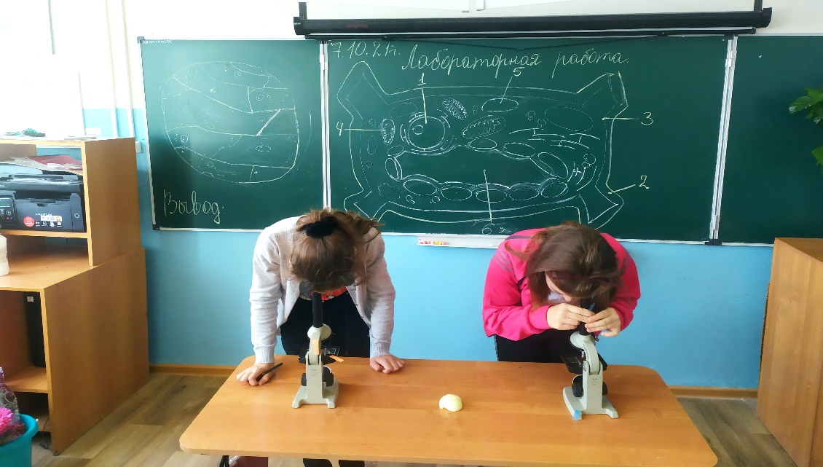
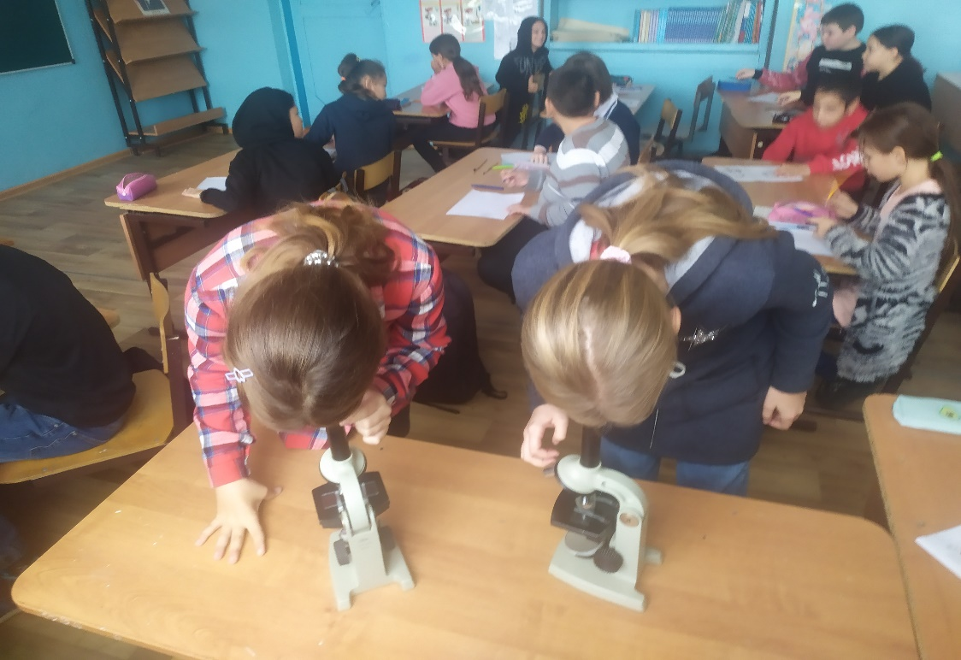
Из опыта
В программе изучения биологии в каждом классе отводятся часы на проведение практических и лабораторных работ, это, конечно, идеальный вариант, когда у ребят
есть возможность работать с увеличительными приборами, лабораторным
оборудованием, проводить измерения.

Slide 26
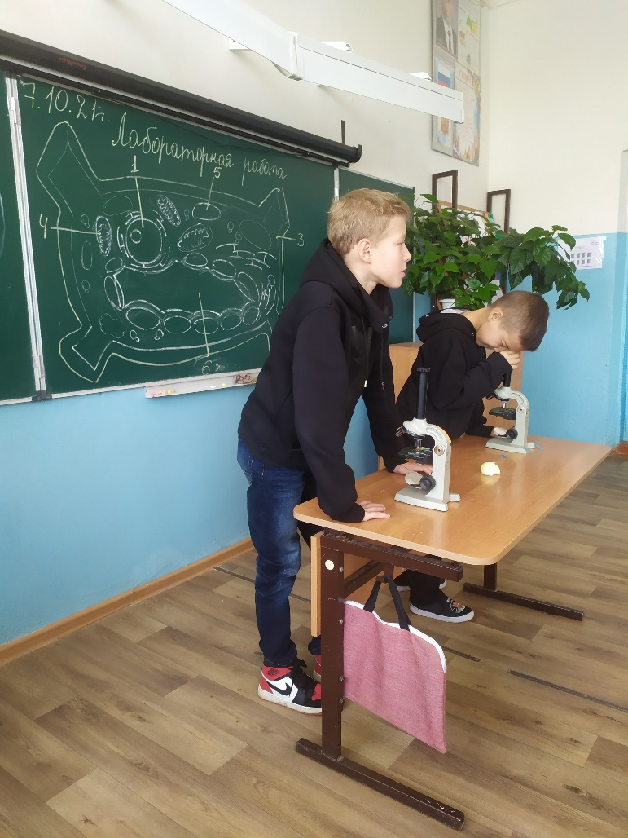
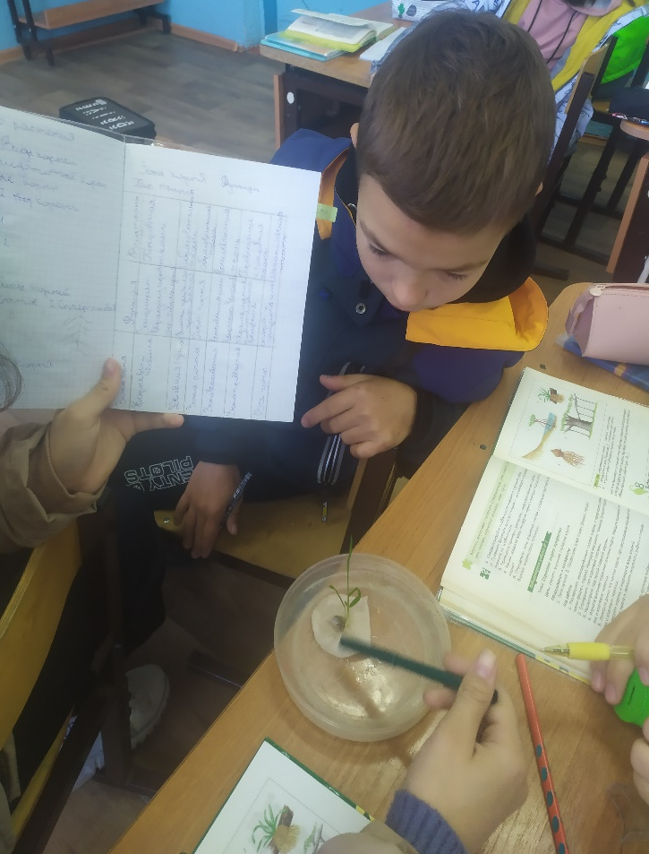
Проекты. Опыты. Эксперименты.
Практика показывает, что эффективно помогает формировать практические навыки проведение опытов, экспериментов, самонаблюдений. В этом случае у ребят появляется возможность развивать поисковые навыки, коммуницировать с ровесниками и взрослыми, получать и применять знания, приближенные к повседневной жизни.

Slide 27
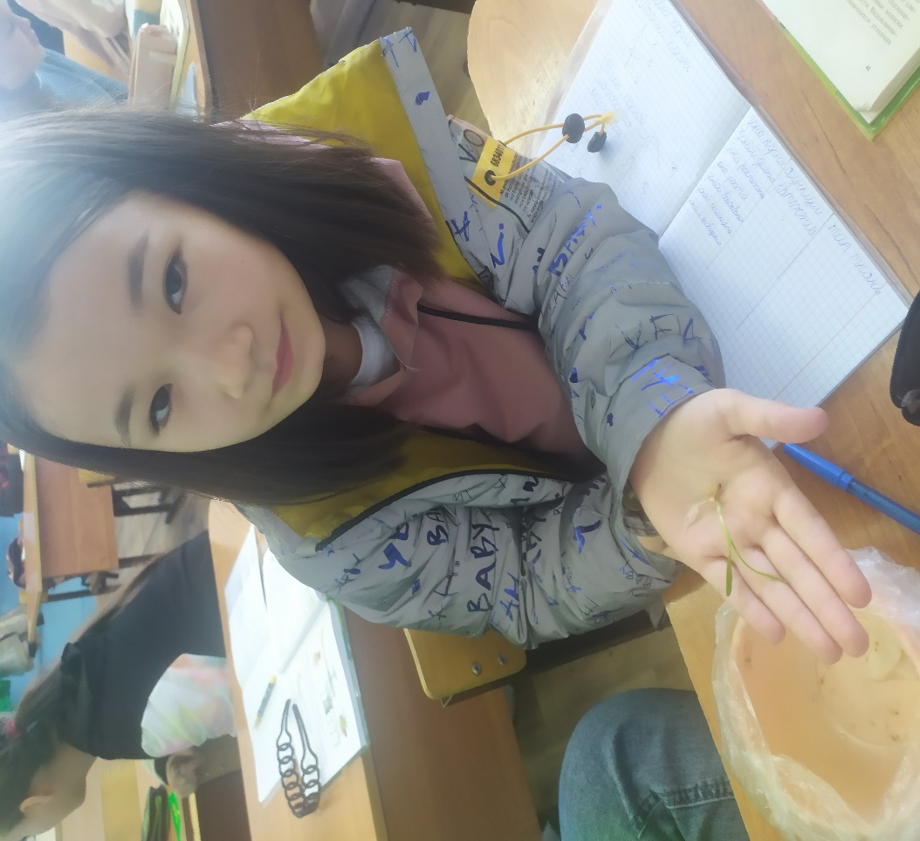
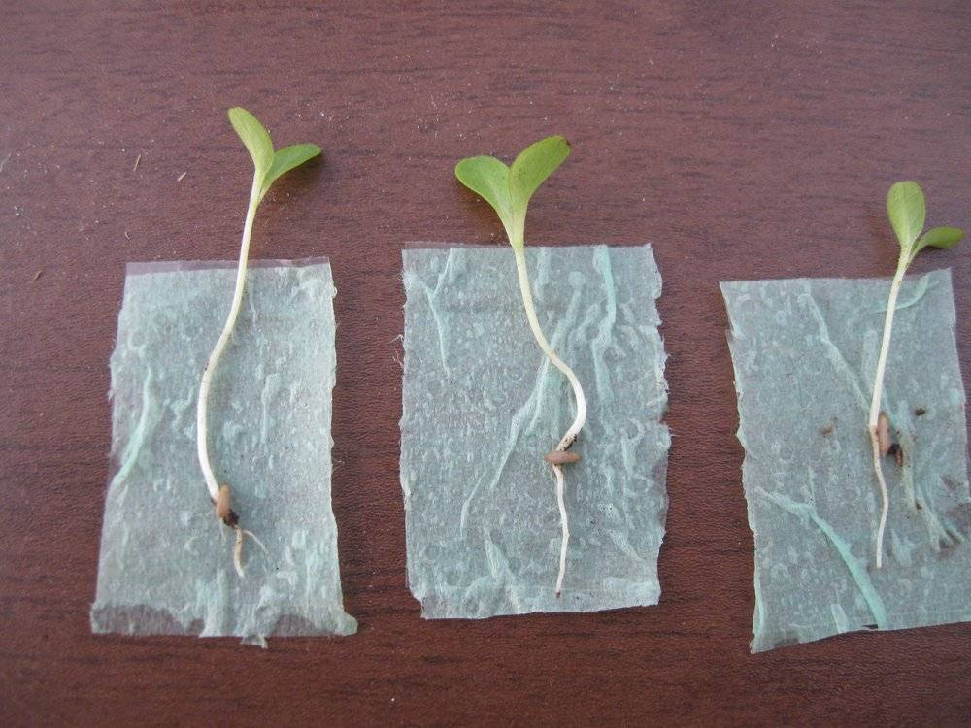
В 6 классе при изучении темы «Семя и его строение» проводим домашнюю практическую работу «Проращивание семени».

Slide 28
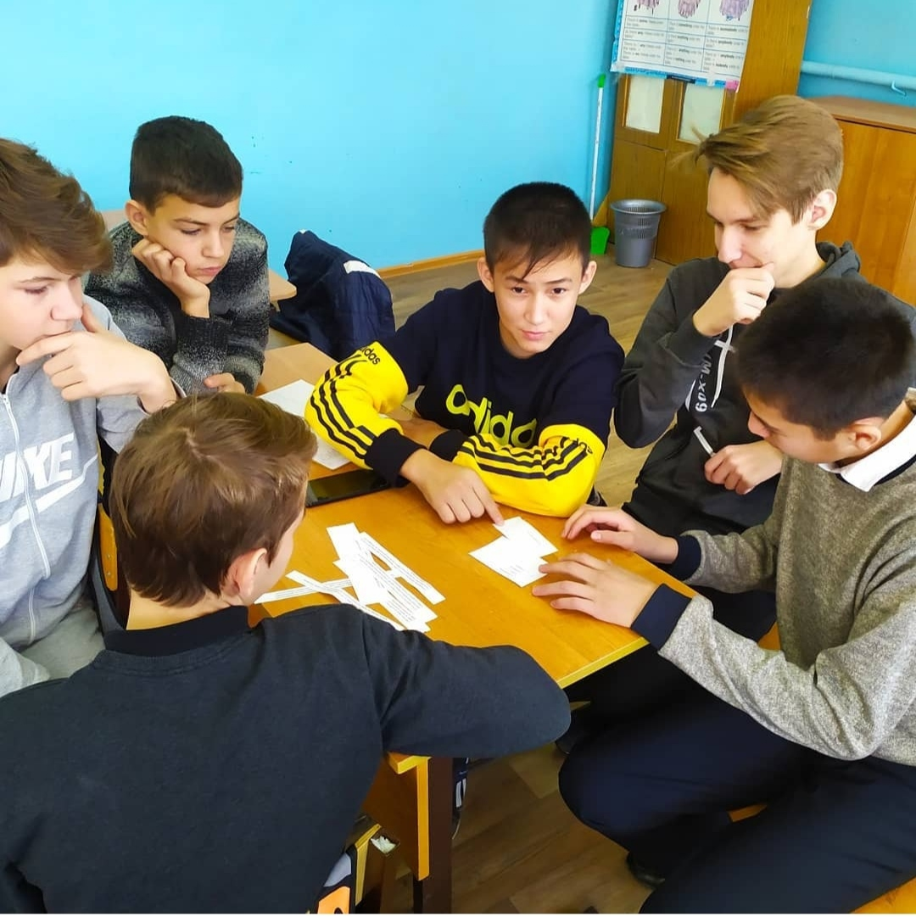
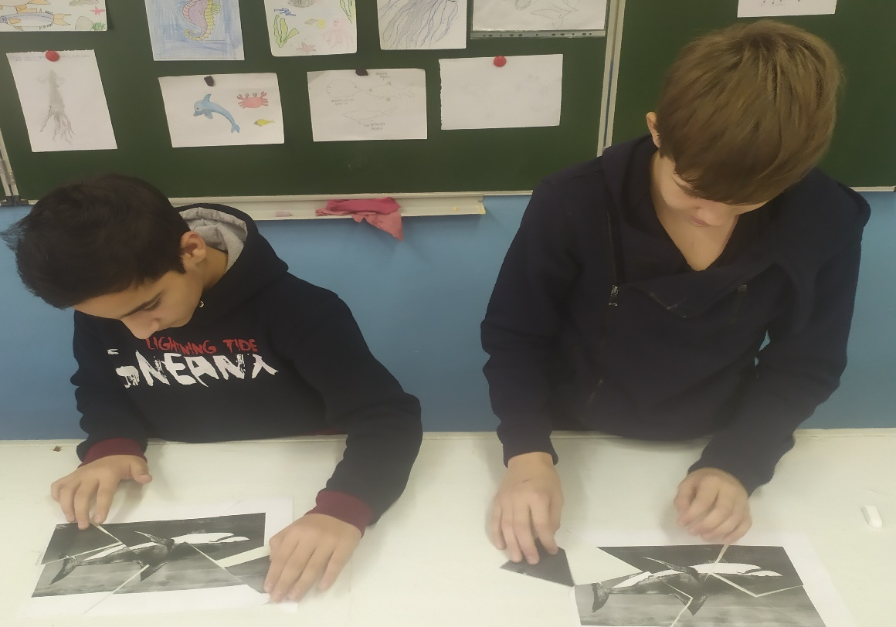
Практико-ориентированные задачи
Одним из эффективных приемов, направленных на формирование функциональной грамотности школьников является решение практико-ориентированных задач. И здесь на помощь приходят дидактические материалы – презентации; обучающие игры; всевозможные карточки; рисунки; схемы, таблицы; сборники задач.

Slide 29
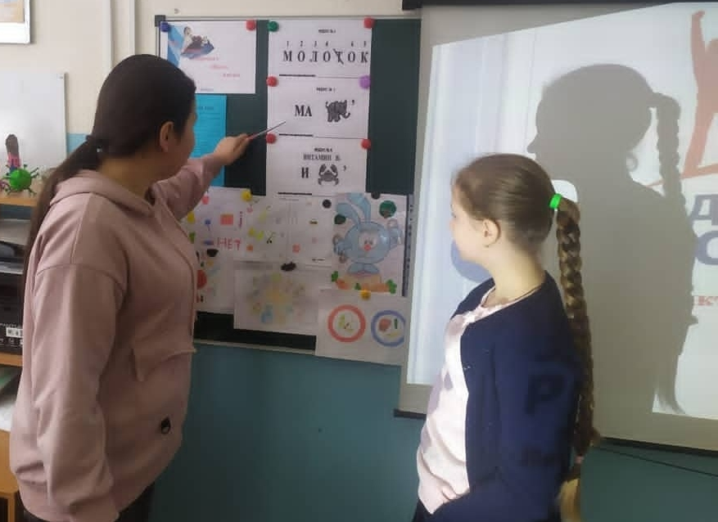
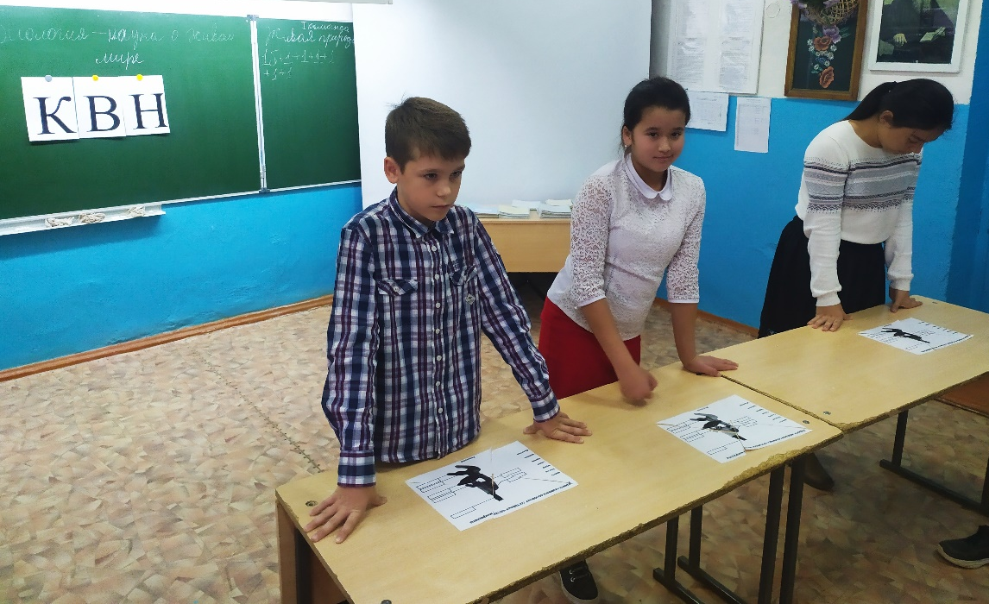
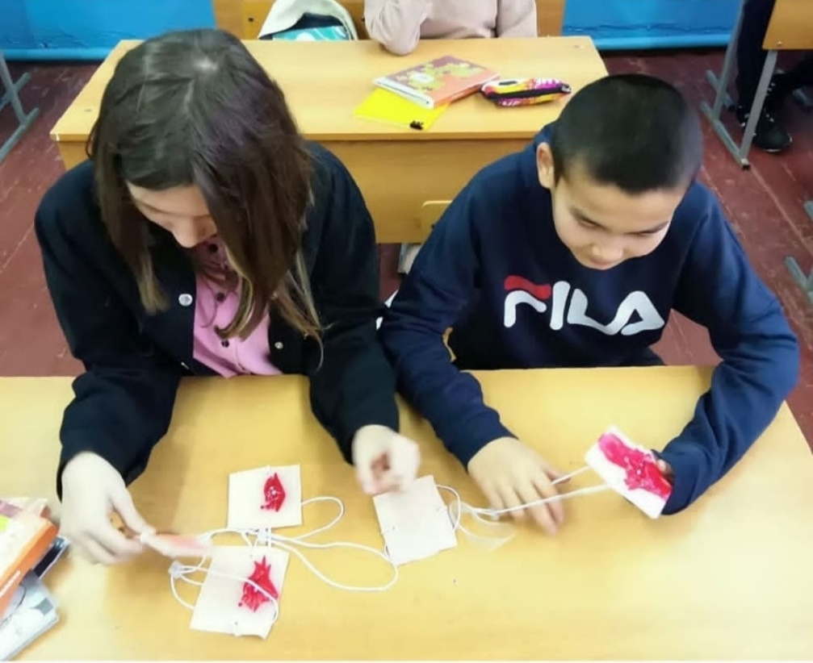

Slide 30
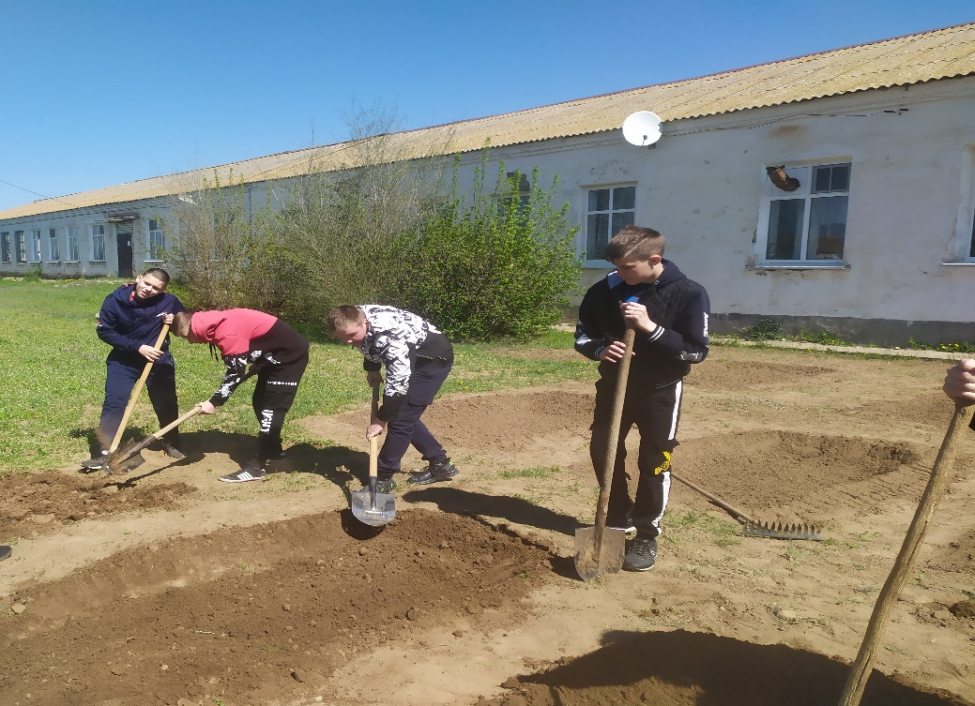
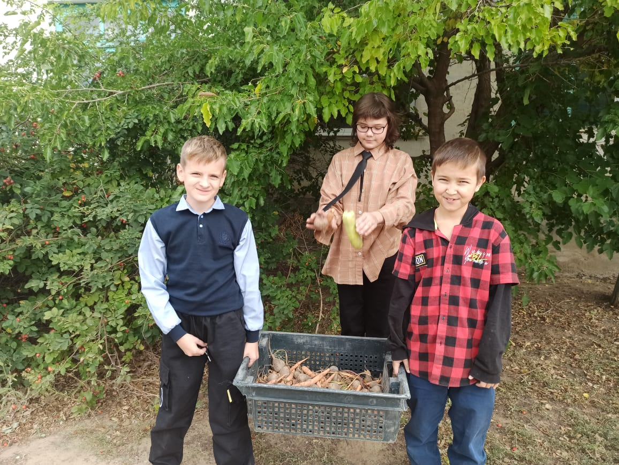
«Юный эколог»
На этих занятиях мы выходим на пришкольный участок. Озеленения школьного участка позволяет закрепить на практике теоретические знания учащихся о роли зеленых растений, об их экологических особенностях. Практическая работа помогает учащимся проявить свою творческую активность (планирование участка, посадка зеленых насаждений и уход за ними), самим построить межличностные отношения в малых рабочих группах, испытать ощущения эмоционального удовлетворения и самореализации, в том числе чувства ответственности и уважения к результатам как собственного, так и чужого труда.

Slide 31
Недостаточно владеть премудростью, нужно также уметь пользоваться ею. Цицерон.
Это позволит показать учащимся значимость биологических знаний, возможность их применения в жизни для сохранения здоровья, адекватного взаимодействия с окружающей средой, подготовить правильно использовать в практической ситуации усвоенные знания и эффективно применять в процессе социальной адаптации

